Slide 1






MEDIA PROJEKT
6.8.2026

Slide 2

Nový MEDIA PROJEKT
Kvantitativní deklaratorní část
Celkový počet 130-150 titulů (34 deníků včetně regionálních, 26 suplementů a časopisy)
Cílová skupina 15-79 let, socio-demografie ABCDE
Dotazování kombinace CAPI a CAWI (65:35%), vzorek 10.000 respondentů
Kontrola rozhovorů z nahrávek a dle lokace GPS, čtvrtletní výstupy
Aktuálně čte noviny a časopisy 76% populace 12-79 let (6,7 mil. čtenářů)
Měsíčně se prodá celkem 6,3 mil. novin a 5 mil. časopisů (ABC ČR)
Finální jednání se stávajícími realizátory o kontraktu na 2027-2029 (2031)
Kvalitativní nadstavba
      Nedeklaratorní dokázání vysoké koncentrace při čtení nekombinované s jinými aktivitami
      Soustředěnost a hloubka vnímání a vysoká míra pozornosti
      Technologické řešení (smart brýle – kombinace dvou typů Eyemeter + Tobi)
      Cíl = argumenty ve prospěch prodeje tiskové reklamy a výsledky v plánovacím SW
      Pilot na vzorku 100 respondentů, vyhodnocení na podzim 2026

Slide 3

Vydavatelský trh
Celonárodní akce na podporu čtení z papíru
Čti za nároďák – https://www.ctizanarodak.cz/ - organizován SČKN s podporou ČUV
Dlouhodobý a nekomerční projekt, zaměřený na systematickou podporu čtenářství jako klíčového předpokladu vzdělanosti, společenského rozvoje, duševního zdraví a dlouhodobé konkurenceschopnosti České republiky
2. Cíle kampaně:
Strategické:
  Posílit společenské vnímání čtenářství
Otevřít debatu o důsledcích poklesu čtenářských návyků.
Přispět k pozitivní změně postojů ke čtení napříč generacemi.
Konkrétní:
Oslovit především širokou veřejnost, hlavně slabší čtenáře
Srozumitelně komunikovat přínosy čtení.
Aktivizovat partnery k vlastním iniciativám podporujícím čtení.

Slide 4
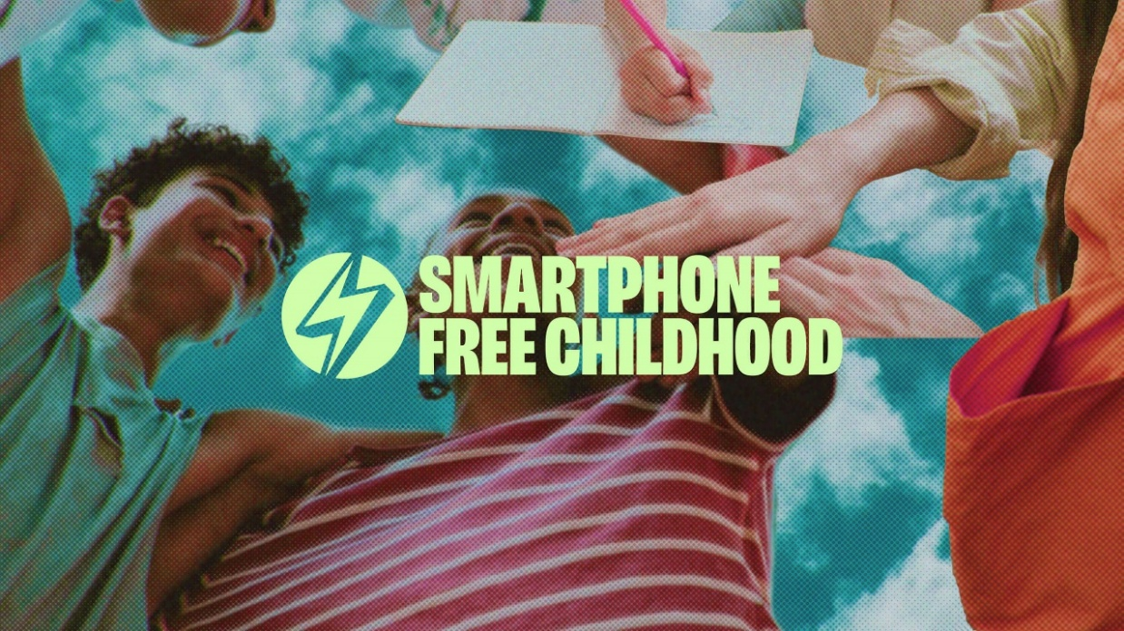
Vydavatelský trh
Smartphony a sociální sítě u dětí
Devastující vliv sociálních sítí na společnost a hlavně děti
Kampaň Smartphone Free Childhood v UK (podpora vlády a řady osobností – Kate Winslet)
zákaz sociálních sítí < 15/16 let v Austrálii, Indonésie, Vietnam, Francie, UK, Španělsko, Dánsko, Řecko, Turecko
zákaz mobilů ve školách od 1.9.2027 (schválila vláda, zákonodárci budou schvalovat), PRO 80% veřejnosti (zdroj novinky.cz hlasujících 27 tis. čtenářů). Celkem 58% zemí světa zákaz nebo omezení.
Pozitivní vliv čtení z papíru
zlepšení kognitivních funkcí
větší zapamatovatelnost obsahu ve srovnání s PC a mobilem
lepší učení se (z papíru než z displeje)

Slide 5

TWO SIDES a Greenwashing
Partner Two Sides
Celosvětová asociace promující papír jako vysoce ekologický materiál
Akce proti „green-washingu“ – globální kampaň proti mýtům o papíru (1.500 firem odstranilo klamná tvrzení o papíru)
Video: Two Sides
Brožura: zde.
Fakta o papírenském průmyslu
Recyklace papíru dosahuje 75 %
v Evropě nejvyšší míra ze všech materiálů
V Evropě lesy pokrývají 40 % území a
rozšiřují se rychlým tempem o plochu 1500 fotbalových hřišť denně!
Papírenský průmysl se téměř nepodílí na produkci skleníkových plynů
v Evropě tvoří jen 0,8% emisí CO2

